Slide 1


Slide 2
О выполнении Стратегического плана развития
на 2018-2019 годы

Slide 3
Универсальный коммерческий банк с преобладающей долей розничных услуг.
Позиционирование банка
Удовлетворение потребностей наших Клиентов в современных, доступных и качественных банковских услугах, содействие успеху в достижении целей и предоставление широкого спектра финансовых инструментов предприятиям всех форм собственности - на базе клиентоориентированной, высокоэффективной, динамично развивающейся бизнес-модели, современных информационных технологий и высоких стандартов обслуживания.
Миссия банка

Slide 4
Положение банка на рынке
Банковская система Республики Беларусь насчитывает 24 банка, 3 НКФО
По состоянию на 01.01.2020г. ОАО «СтатусБанк» занимает следующие позиции:
Рейтинг по объемам | 01.01.2020 | 01.01.2019
Нормативный капитал | 19 место | 20 место
Активы | 23 место | 23 место
Прибыль за год | 19 место | 15 место
Рентабельность активов | 14 место | 2 место
Кредитный портфель физических лиц | 17 место | 15 место
Рейтинг динамики за 2019 год | Изменение показателя | Рейтинг
Активы | +37,7% | 2 место
Нормативный капитал | +3,5% | 12 место
Кредитный портфель физических лиц | +7,4% | 20 место

Slide 5
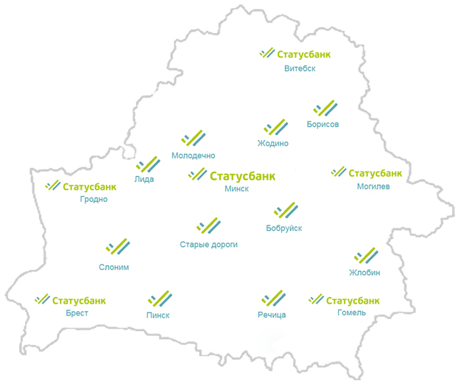
Региональная структура банка на 01.01.2020
Сеть банка помимо головного офиса представлена:
17 центрами банковских услуг (ЦБУ),
2 дополнительными офисами (касса + рабочее место)
1 пунктом обмена валют (ПОВ)
Присутствие банка обеспечено в следующих городах:
г. Минск 4 ЦБУ, 1 ПОВ
г. Витебск 1 ЦБУ
г. Брест 1 ЦБУ
г. Гомель 1 ЦБУ
г. Гродно 1 ЦБУ
г. Могилев 1 ЦБУ
г. Речица 1 ЦБУ
г. Лида 1 ЦБУ
г. Бобруйск 1 ЦБУ
г. Жлобин 1 ЦБУ
г. Слоним 1 ЦБУ
г. Старые дороги 1 ДО
г. Борисов 1 ЦБУ
г. Пинск 1 ЦБУ
г. Жодино 1 ДО
г. Молодечно 1 ЦБУ

Slide 6
Достижение целевых показателей
Показатель | Фактическое значение | Целевое значение
Нормативный капитал, млн.р. | 62,5 | 58,8
Активы, млн.р. | 160,0 | 111,0
Рентабельность активов | 1,7% | 2,6%
Рентабельность капитала | 3,6% | 4,8%
Сеть банка (количество объектов сети): ЦБУ УРМ | 17 2 | 17 0
Кредиты юридическим лицам, млн.р. | 16,1 | 33,3
Кредиты физическим лицам, млн.р. | 56,3 | 40,0
Привлеченные средства физических лиц, млн.р. | 19,6 | 18,0
Численность работников | 434 | 480-490

Slide 7
Динамика основных целевых показателей за 2016-2019 гг.

Slide 8
Результаты по основным бизнес-направлениям Стратегического плана
Розничный бизнес
В 2019 году розничный бизнес в банке характеризуется активным развитием
Реализованные мероприятия
Проведена активная работа по развитию зарплатных проектов в сотрудничестве с корпоративным направлением. Количество подключенных к зарплатным проектам организаций, открытых счетов в сравнении с 2018 годом выросло более чем в 3 раза.
К данным картам внедрено овердрафтное кредитование
Активное развитие получил созданный в 2018 году карточный продукт Статускарта с использованием логотипа Е-плюс со всеми опциями данной карты МПС МasterСard. Проведены рекламные кампании: продвижение кредитов для физических лиц посредством рекламной коммуникации «Мы не накручиваем!» и «Наш кредит не обжигает!»; продвижение Статускарты в рамках рекламной кампании «Статускарта – все плюсы в придачу!» и проведение рекламной игры «Умножай удачу!»; продвижение линейки вкладов в рамках рекламной кампании «Завтра будет то, что надо!»

Slide 9
Розничный бизнес
Для расширения клиентской базы пользователей карточных продуктов банка и обеспечения высокого качества обслуживания проведены работы по развитию СДБО. В частности: в мобильные приложения банка внедрен сервис пополнений карточек банка с карточек других банков РБ, внедрена услуга переводов инвалюты между счетами разных клиентов; совместно с ЗАО Евроторг осуществлена опытно-промышленная эксплуатация сервиса QRPAY; внедрена услуга онлайн-погашения кредитов; осуществлен переход на новый протокол МСИ с регистрацией новых клиентов в СДБО по динамическому паролю и иные
На протяжении 2019 года на постоянной основе осуществлялась модификация кредитных и депозитных продуктов
На постоянной основе производилась модификация системы мотивации персонала сети
Достигнутые результаты
Кредитный портфель увеличен на 7,4%, средства населения увеличены на 87,8%
За 2019 год увеличена клиентская база: количество клиентов-кредитополучателей 67 940 (55 818 по состоянию на начало года), вкладчиков 1 104 (618 на начало года), клиентов на зарплатном обслуживании 7 241 (10 637 на начало года), держателей карт и иных счетов 1 330 (905 на начало года), держатели Статускарты 162 023 (46 849 на начало года). Итого клиентов – физических лиц 234,7 тысяч человек (уникальных клиентов)

Slide 10
Розничный бизнес

Slide 11
Корпоративный бизнес
Реализованные мероприятия
В 2019 году работа с корпоративными клиентами была нацелена как на сохранение действующей клиентской базы, так и на привлечение новых клиентов на расчетно-кассовое обслуживание в Банк с целью формирования стабильной ресурсной базы.
За 2019 год количество клиентов на расчетно-кассовом обслуживании выросло на 12,0%
На постоянной основе проводилась оптимизация тарифов, применялся индивидуальный подход к клиентам в зависимости от масштабов и характера проводимых клиентом операций; с целью привлечения срочных ресурсов продлена акция (снижение тарифа по услуге «Клиент-банк» для вкладчиков)
Проводимая работа по привлечению новых клиентов на обслуживание и проведение активной работы с действующими клиентами, а также создание выгодных условий по обслуживанию клиентов банка позволила нарастить ресурсную базу в национальной валюте (в части привлеченных средств юридических лиц на счета и во вклады) в 2 раза, количество валютно-обменных операций на 40%

Slide 12
Корпоративный бизнес
Достигнутые результаты
Количество клиентов на расчетно-кассовом обслуживании выросло на 12,0%.
Ресурсная база в национальной валюте увеличена 40%

Slide 13
Развитие материально-технической базы и IT-технологий
Внедрен механизм открытого АПИ при взаимодействии программного обеспечения Банка с информационными системами партнеров
Выполнен переход на взаимодействие с системой АИС Расчет в режиме on-line
Проведен комплекс мероприятий, направленных на подключение Банка к системе исполнения денежных обязательств АИС ИДО
Банком пройдена аудиторская проверка компании Майкрософт на предмет лицензионной чистоты используемого банком системного программного обеспечения
Начаты мероприятия по комплексной аттестации системы защиты информационной системы банка на соответствие действующему законодательству Республики Беларусь в области защиты информации с последующим внедрением системы защиты каналов передачи данных и системы сбора, мониторинга и корреляции событий безопасности (SIEM система)
Выработаны подходы по управлению киберриском
Оптимизирована сеть банка, организационная структура банка

Slide 14
Заключение
За 2019 год основные задачи банком выполнены. Проведены мероприятия в соответствии с намеченными планами
Вместе с тем, несмотря на выполнение абсолютного большинства предусмотренных Стратегическим планом мероприятий, выявлены некоторые отклонения в планируемых показателях, вызванные как внешними, так и внутренними факторами
В целом, выполнение Стратегического плана ОАО «СтатусБанк» в 2019 году признано удовлетворительным

